Slide 1

SkillsRadar en CompetentNL
Wat we deden, wat we zagen en hoe de skillstaal van Nederland in elkaar zit
Projectgroep SkillsRadar · CEDA · Npuls
26 oktober 2026
Notes:
Welkom. Vandaag: wat we in SkillsRadar deden, wat we zagen bij de eerste versie en hoe CompetentNL in elkaar zit.

Slide 2
WIE IS CEDA
Centre of Educational Data Analytics
Eén team binnen Npuls. Van ruwe data tot AI-toepassing, open source.
Data, analytics en generatieve AI in één keten
Altijd in co-creatie met mbo, hbo en wo
Open source, voor elke instelling
Notes:
Vaste CEDA-introslide: wie CEDA is. Kort toelichten, daarna door naar de inhoud.

Slide 3
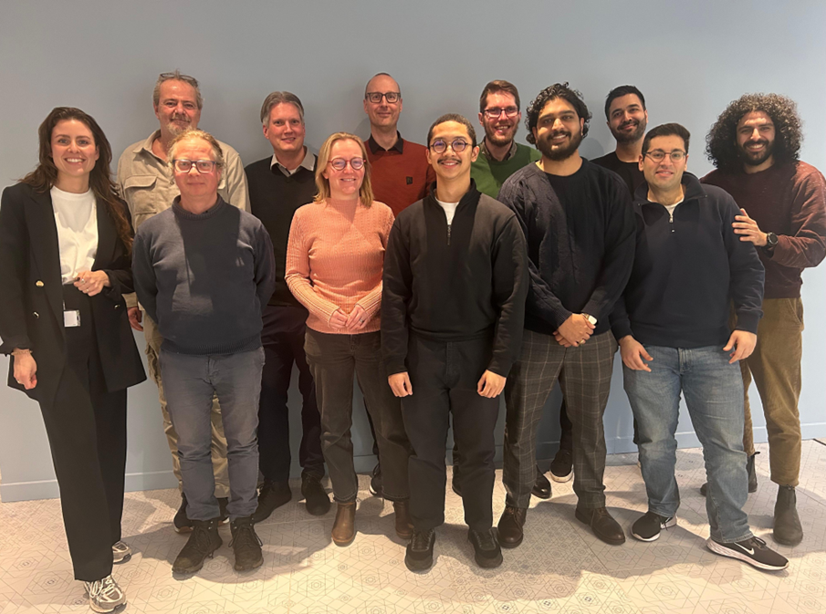
Wie zijn wij
Diverse projecten, waaronder
Instroomprognose
Staat van de Onderwijsinstelling
Notes:
Dit is het CEDA-team. Noem kort twee projecten waar we aan werken.

Slide 4
Waar doen we het voor?
De pijn
De winst
Sturen zonder instrument
Eén gedeelde skillstaal: CompetentNL
De arbeidsmarkt verandert sneller dan opleidingen kunnen volgen. Informatie over skills is versnipperd. Geen gedeelde taal tussen onderwijs en werk. Wel een verantwoordingsplicht, geen instrument.
Automatisch vergelijken van vraag en aanbod. Vroeg inzicht, per opleiding, instelling en regio. Snellere, beter onderbouwde aanpassingen.
Opleidingsteams willen sturen op de arbeidsmarkt, maar missen een instrument.
Notes:
Links de pijn die we horen, rechts wat een gedeelde skillstaal oplevert.

Slide 5

Voor en met wie?
Voor wie onderwijs ontwikkelt, samen met drie instellingen.
Onderzoeken wat de (regionale) arbeidsmarkt vraagt → ontwikkelen van onderwijs → informeren en werven (optioneel)
Kopgroep: ROC Nijmegen, Curio en Deltion. Talland en ROC van Twente worden gevraagd.
Drie opleidingen: Software developer, Technicus en Mbo-Verpleegkundige.
Projectorganisatie: Datacoalitie en Npuls-CEDA.
Notes:
De kopgroep is ROC Nijmegen, Curio en Deltion; Talland en ROC van Twente worden gevraagd.

Slide 6
Een stap voor stap opbouw
Fase 1
Fase 2A
Fase 2B
Stip
De Mapping Tool
Onderwijszijde
Arbeidszijde
Dynamisch Skills Platform
Koppeling KD & CompetentNL
Doorvertaling naar OER
Verrijking via vacaturedata
voor het mbo
Doel: in januari 2027 een werkende versie voor de drie opleidingen.
Notes:
Eerst koppelen we de kwalificatiedossiers aan CompetentNL. Daarna verrijken we het onderwijs en de arbeidsmarkt.

Slide 7
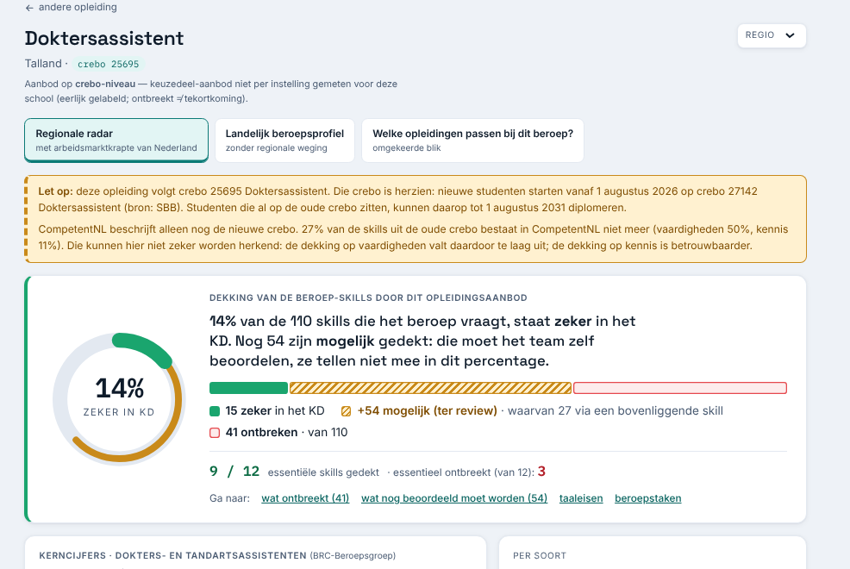
Onze eerste poging, juni 2026
Skills van een beroep naast skills van de opleiding gelegd.
Wat we zagen
Groot verschil tussen beroep en opleiding
Twijfel of dat klopt
Een te eenvoudige vergelijking
Onduidelijk hoe CompetentNL werkt
Klik op het plaatje: ceda-skillsradar.fly.dev
Notes:
Het verschil was groot, en we twijfelden of dat klopte: de vergelijking was te eenvoudig.

Slide 8

De Viewer van CompetentNL
Een korte video van CompetentNL zelf (2 min 26): vimeo.com/1137658335/7df600c88f
Notes:
Speel de video af: https://vimeo.com/1137658335/7df600c88f

Slide 9
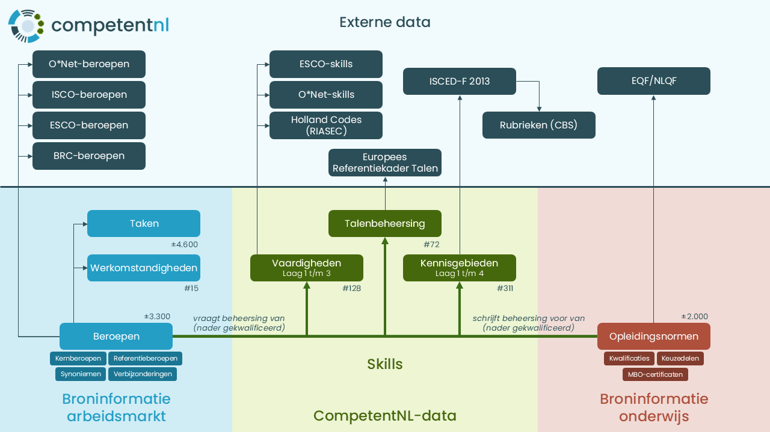
CompetentNL nader bekeken
Beroepen links, opleidingen rechts, skills als brug. Bron: CompetentNL v13, 14 oktober 2026
Notes:
De landelijke skillstaal. Bovenaan externe lijsten zoals ESCO en ISCO.

Slide 10
Kunnen, weten, spreken
Skills zijn er in drie soorten, elk met een eigen indeling.
128
311
46
Kunnen: vaardigheden
Weten: kennisgebieden
Spreken: talen
In drie lagen.
In vier lagen.
Met activiteit en niveau.
Let op: veel skills zijn algemeen en horen bij bijna elk beroep. Dat telt straks mee.
Notes:
Drie soorten skills, elk met een eigen indeling.

Slide 11
Skills staan nooit alleen
WAT VALT OP
Doktersassistent: 35 skills staan in beide, 76 alleen bij het beroep.
Bron: CompetentNL, Doktersassistent, op dezelfde skill vergeleken
Notes:
Voorbeeld Doktersassistent, rechtstreeks uit CompetentNL.

Slide 12
Is het betrouwbaar?
Zichtbaar
Let op
Zwak
Er ontbreekt veel
Niet gelijk beschreven
Regels zijn niet genoeg
Doktersassistent: 76 van de 111 skills staan niet in de opleiding.
Het beroep beschrijft 111 skills, de opleiding 49. Ruim twee keer zoveel.
Skills die "bijna hetzelfde" lijken, koppelen bij vaardigheden niet beter dan toeval.
Wat wél klopt: exact dezelfde skill. Dat noemen we zeker.
18 van de 57 opleidingsdossiers waar we het zeker van weten (32%) horen bij meerdere beroepen.
Notes:
Er ontbreekt veel, maar wat zegt dat? Alleen regels op gelijkenis is niet de weg.

Slide 13



Wat we nu doen
1 · Begrijpen
De beroepenboom en de opleidingenboom. Skills in lagen.
2 · Een ander model
Wat deelt een groep, wat is bijzonder?
3 · Een andere vergelijking
Naam kiest kandidaten, skills rangschikken, een mens beslist.
CompetentNL verandert snel
Versie 7 naar 13 in ruim drie maanden; 33 opleidingscodes vervielen.
Risico
Notes:
Eerst begrijpen hoe CompetentNL in elkaar zit, daarna een beter model.

Slide 14
Aanpak en planning
VAN VANDAAG NAAR EEN WERKENDE VERSIE IN JANUARI
1
Vandaag
2
13 november
3
Begin december
4
Januari 2027
De opbouw van CompetentNL
Gegevens van drie opleidingen binnen
Testfase met curriculumontwikkelaars
Werkende versie voor de stuurgroep
WAT WE VAN JULLIE VRAGEN
Gegevens
Testers
Overleg
Uiterlijk 13 november: werving, examinering (OER), programma met keuzedelen.
Curriculumontwikkelaars en opleidingsmanagers, begin december.
Om de week op maandagmiddag.
Notes:
Uiterlijk 13 november hebben we de gegevens nodig; begin december testen we.

Slide 15
TOT SLOT
Blijf in contact
Vragen, feedback of zin om mee te bouwen? We horen graag van je.
GitHub
Community
Email
github.com/cedanl
edu.nl/7b4yg
ceda@surf.nl
Notes:
Vaste afsluitslide: laat deze staan tijdens de vragen, zodat iedereen de links ziet.

